Slide 1
Государственное бюджетное профессиональное
образовательное учреждение Иркутской области
«Чунский многопрофильный техникум»
Мастер-класс «Чайные бомбочки из изомальта»
Выполнила: Пьянкова Анастасия Юрьевна,
мастер производственного обучения ГБПОУ ЧМТ

Slide 2
Изомальти́т (изома́льт, палатини́т) — O-α-D-глюкопиранол -D маннит, белые, сладкие на вкус кристаллы, растворимые в воде. В пищевой промышленности используется в качестве сахарозаменителя.
Изомальтит синтезируют из сахарозы, изомеризуя её на первой стадии в изомальтулозу с её последующим каталитическим гидрированием над никелем Ренея. Гидрирование ведёт к восстановлению карбонильной группы фруктозного остатка изомальтулозы, при этом образуются два изомерных глюкопиранозилальдита— мальтит и изомальтит.
По сладости изомальтит близок к сахарозе (0,5 сладости сахарозы), но плохо всасывается в кишечном тракте, используется как подсластитель и сахарозаменитель при производстве продуктов для диабетиков. Изомальт встречается в природе в сахарном тростнике, сахарной свёкле и мёде. В пищевой промышленности известен и зарегистрирован в качестве пищевой добавки Е953.

Slide 3
Применение изомальта:
Изомальт придаёт продуктам объём, обеспечивает требуемую структуру, среднюю сладость. Поэтому его часто используют при приготовлении кондитерских изделий:
шоколада,
грильяжа,
мягкой карамели,
твёрдой карамели (леденцов),
драже,
мороженого,
конфитюров,
жевательной резинки,
других пищевых продуктов.

Slide 4
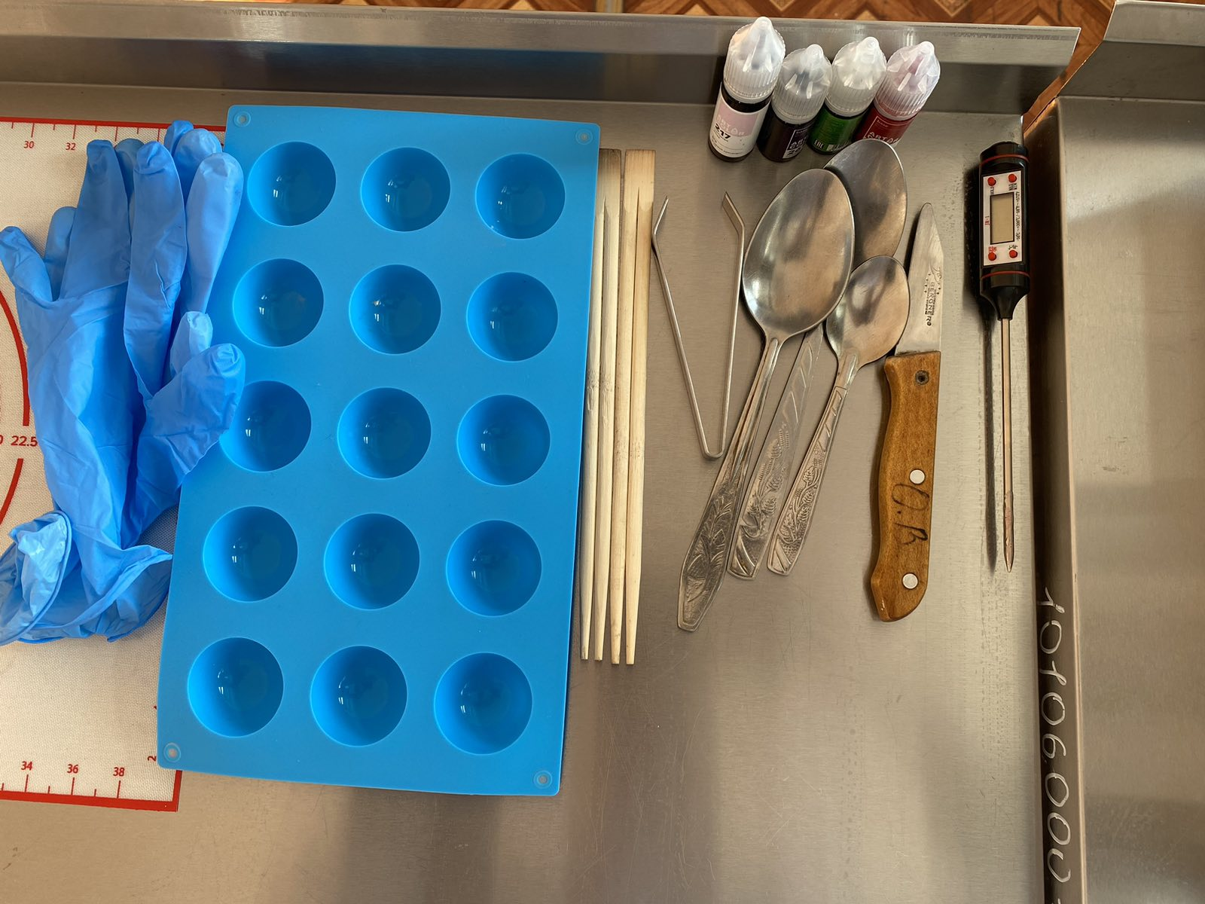
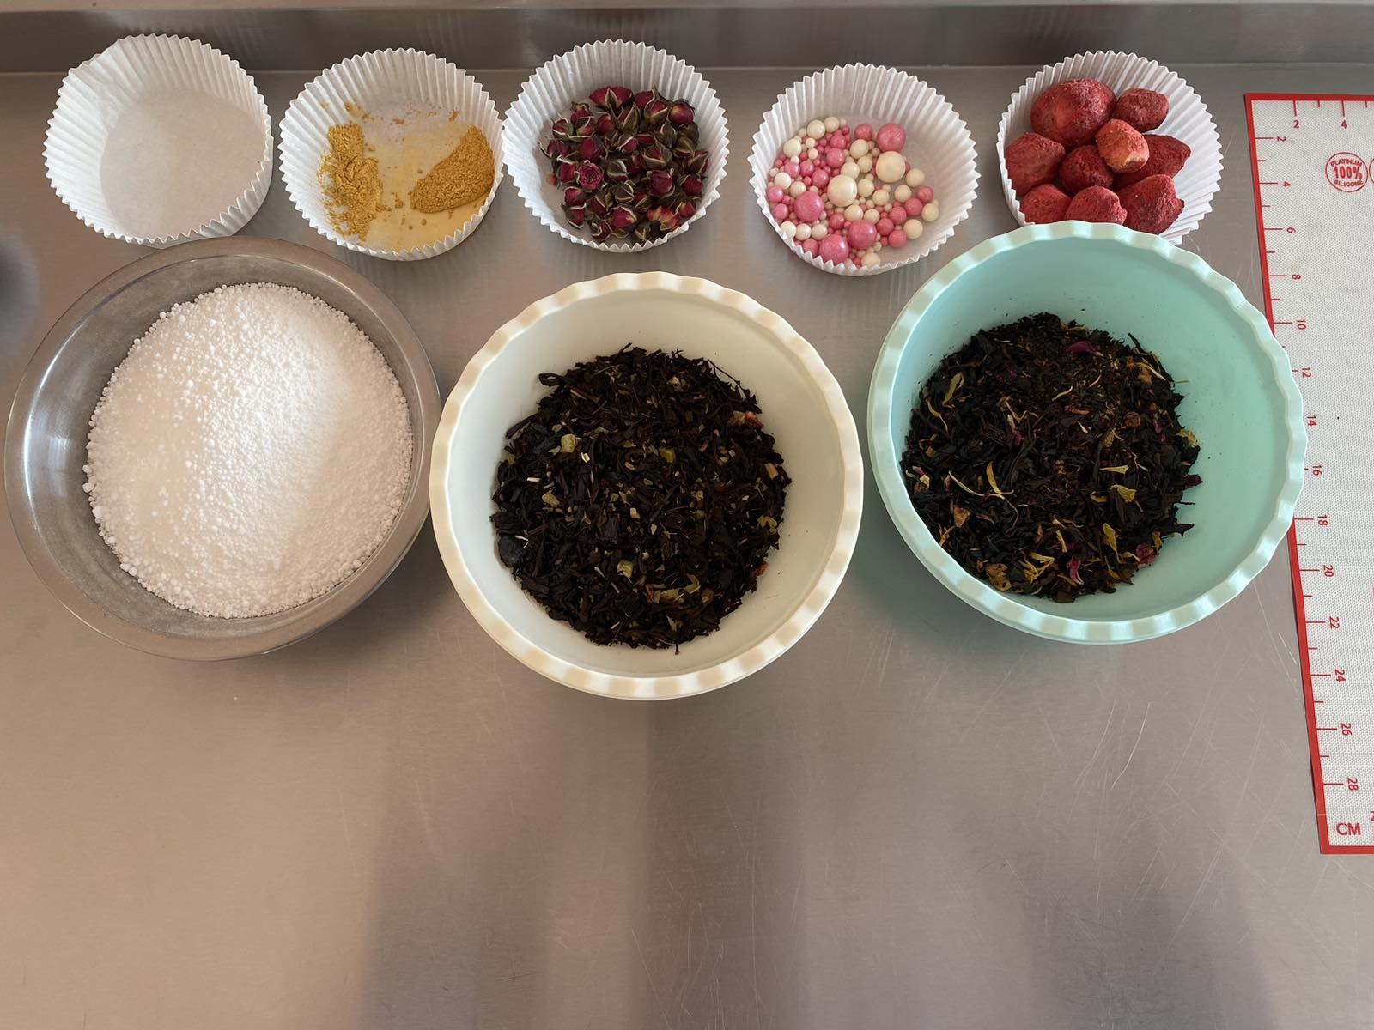
Для чайных бомбочек нам понадобиться:
Изомальт
Термометр
Силиконовый коврик
Силиконовая форма полусферы
Перчатки
Пищевой краситель
Чай крупнолистовой,сущённые фрукты и ягоды
Бутоны чайных цветов
Кондитерские украшения

Slide 5
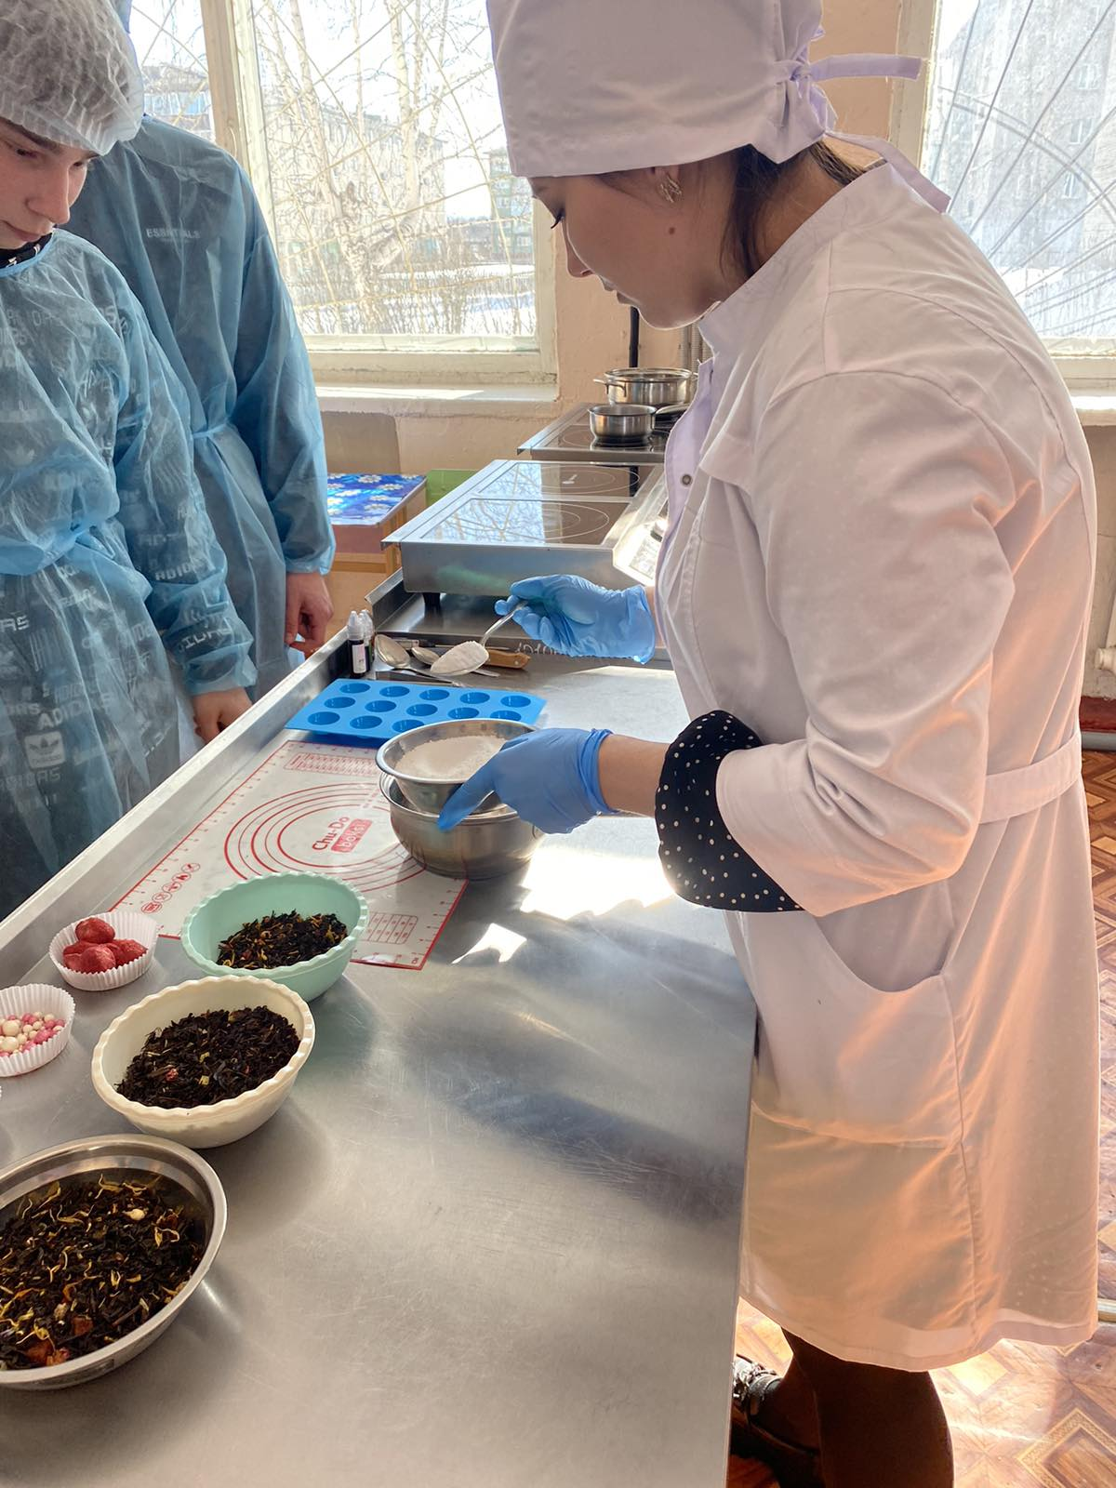
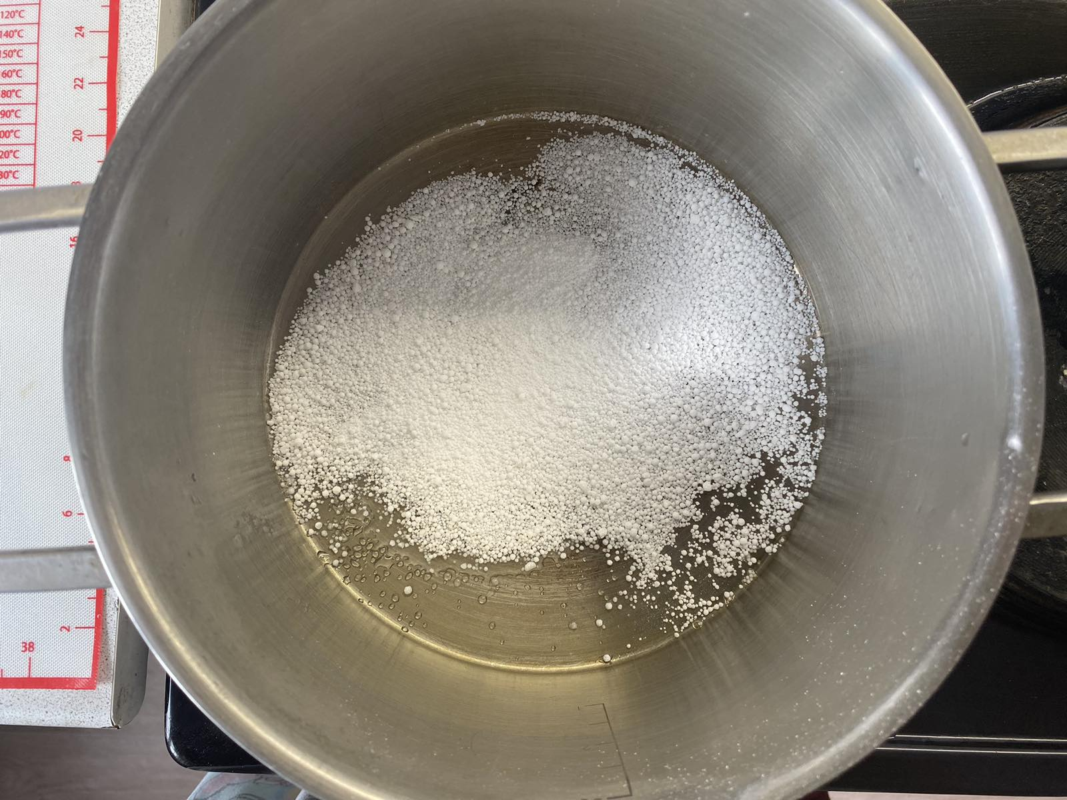
Процесс приготовления
В сотейник с толстым дном высыпать две-три столовые ложки изомальта , постепенно уваривая его до 180 градусов

Slide 6
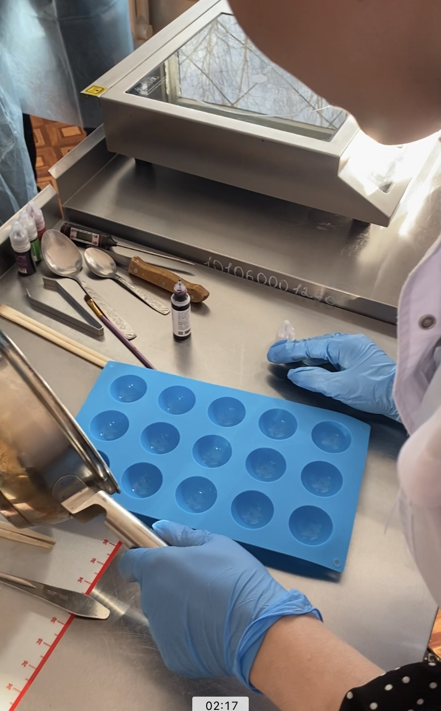
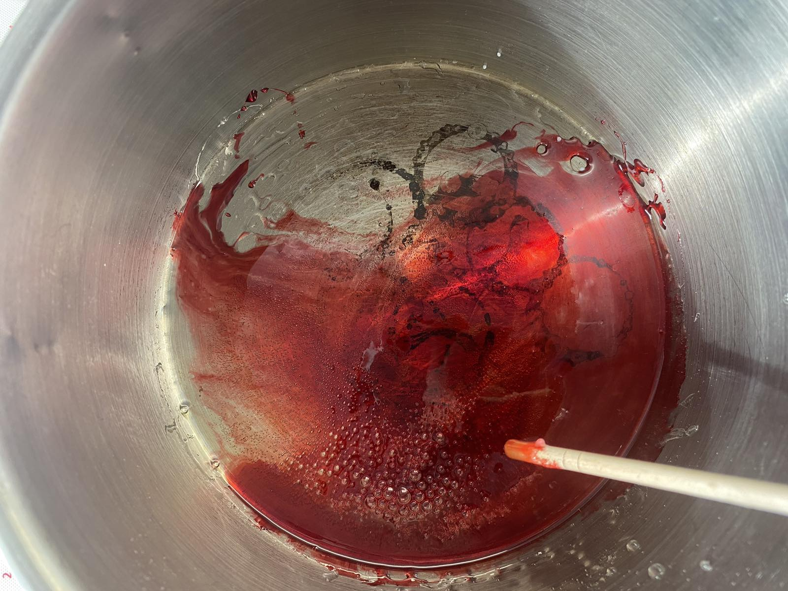
Как только изомальт растопился, добавляем 1-2 капли пещевого красителя и, пока изомальт горячий, отливаем его в формы

Slide 7
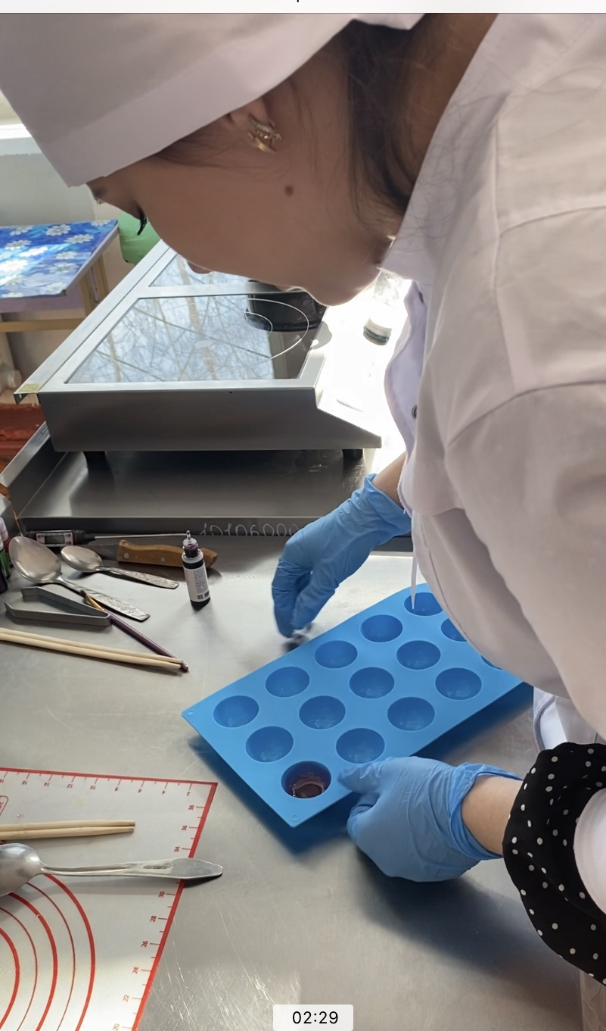
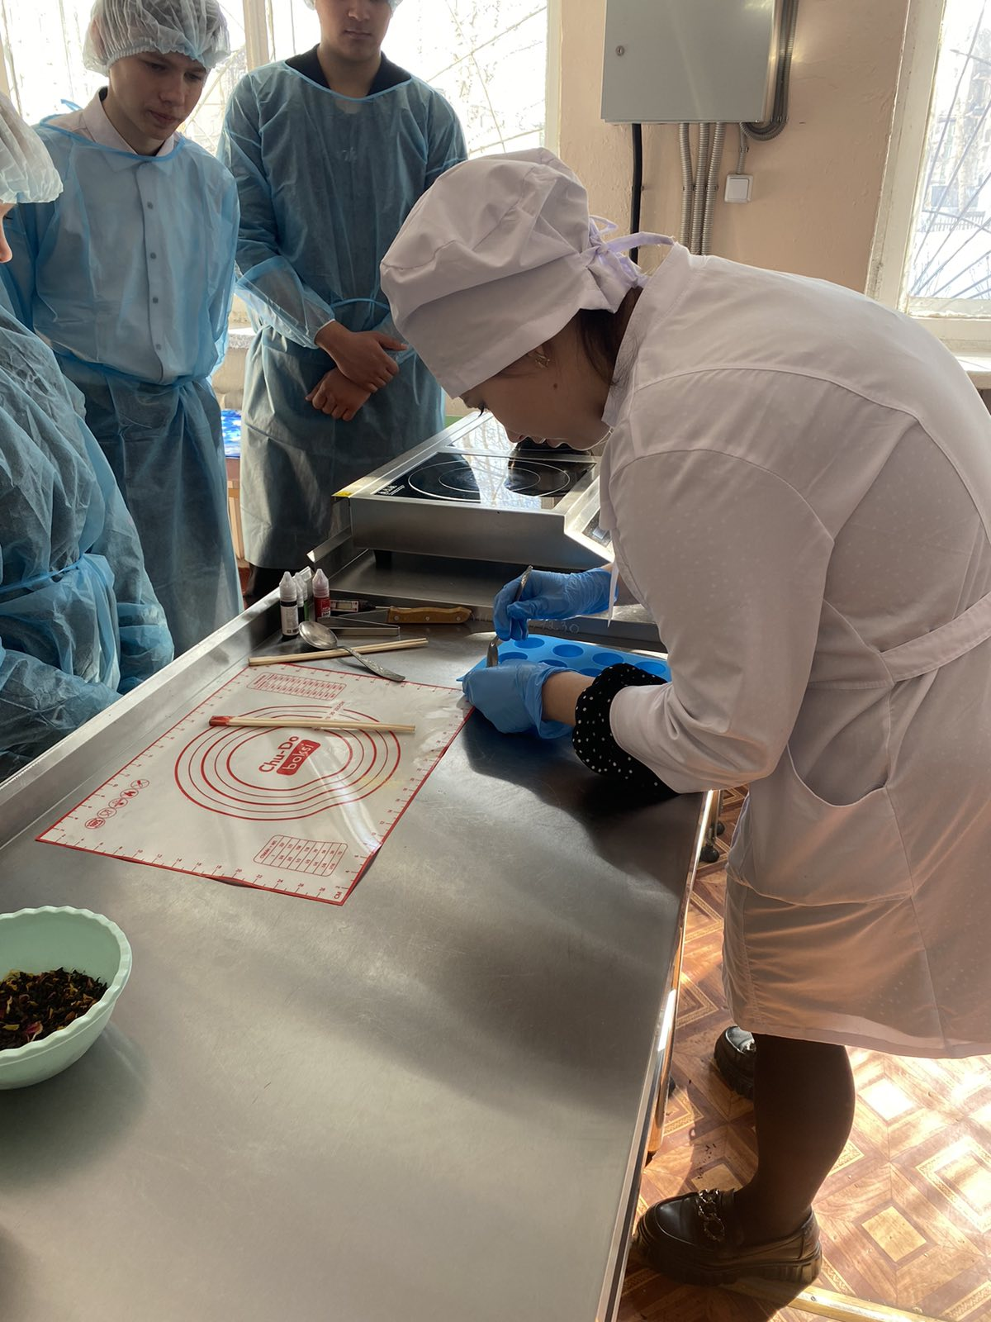
Как только отлили полусферы, быстрым движением руки при помощи ложки или силиконовой лопатки распределяем изомальт по форме

Slide 8
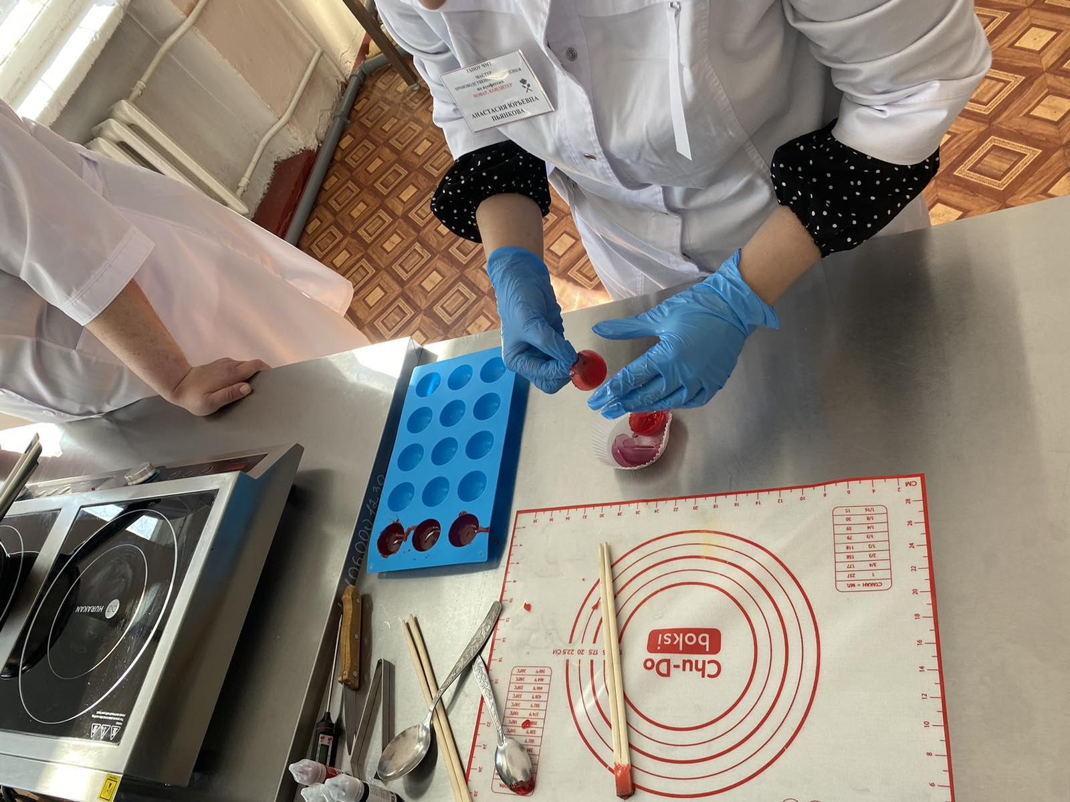
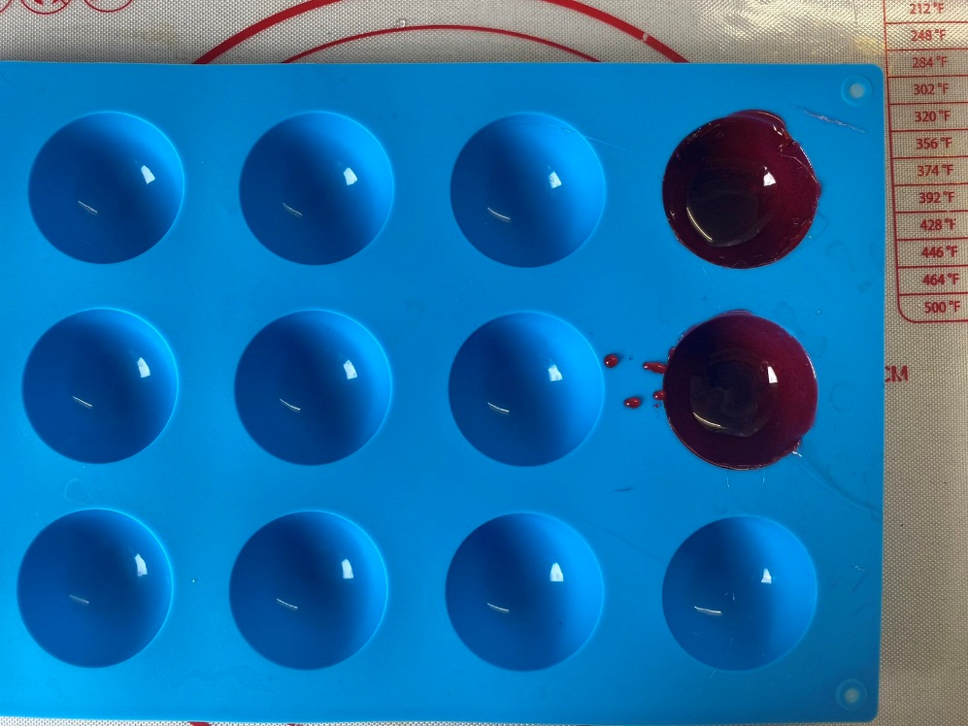
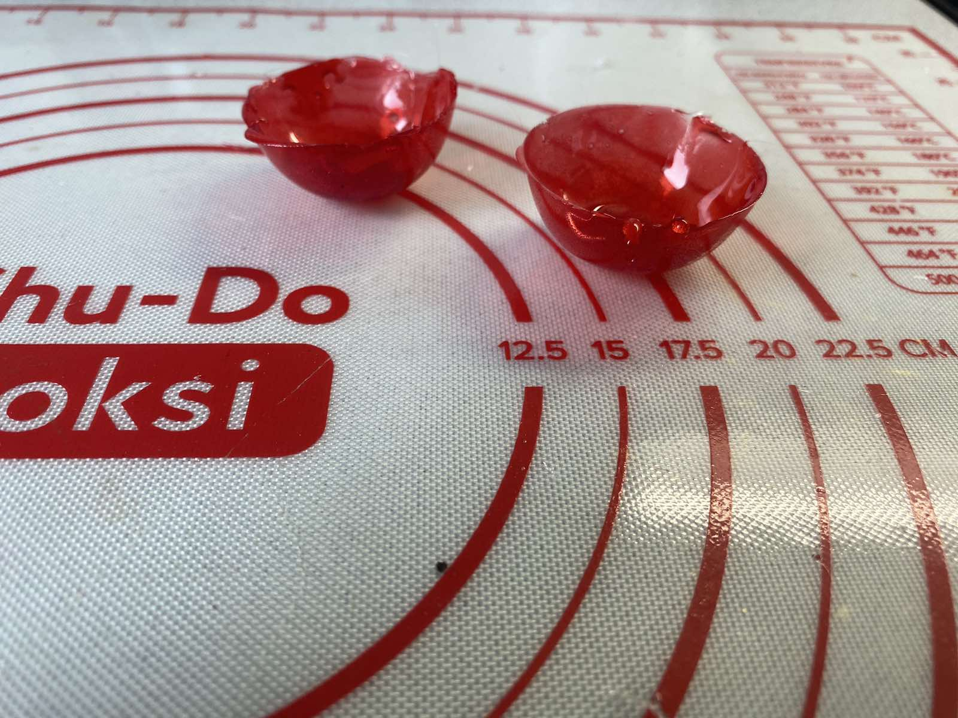
Ждём 15-20 минут ,чтобы изомальт полностью застыл, и извлекаем полусферы из формы

Slide 9
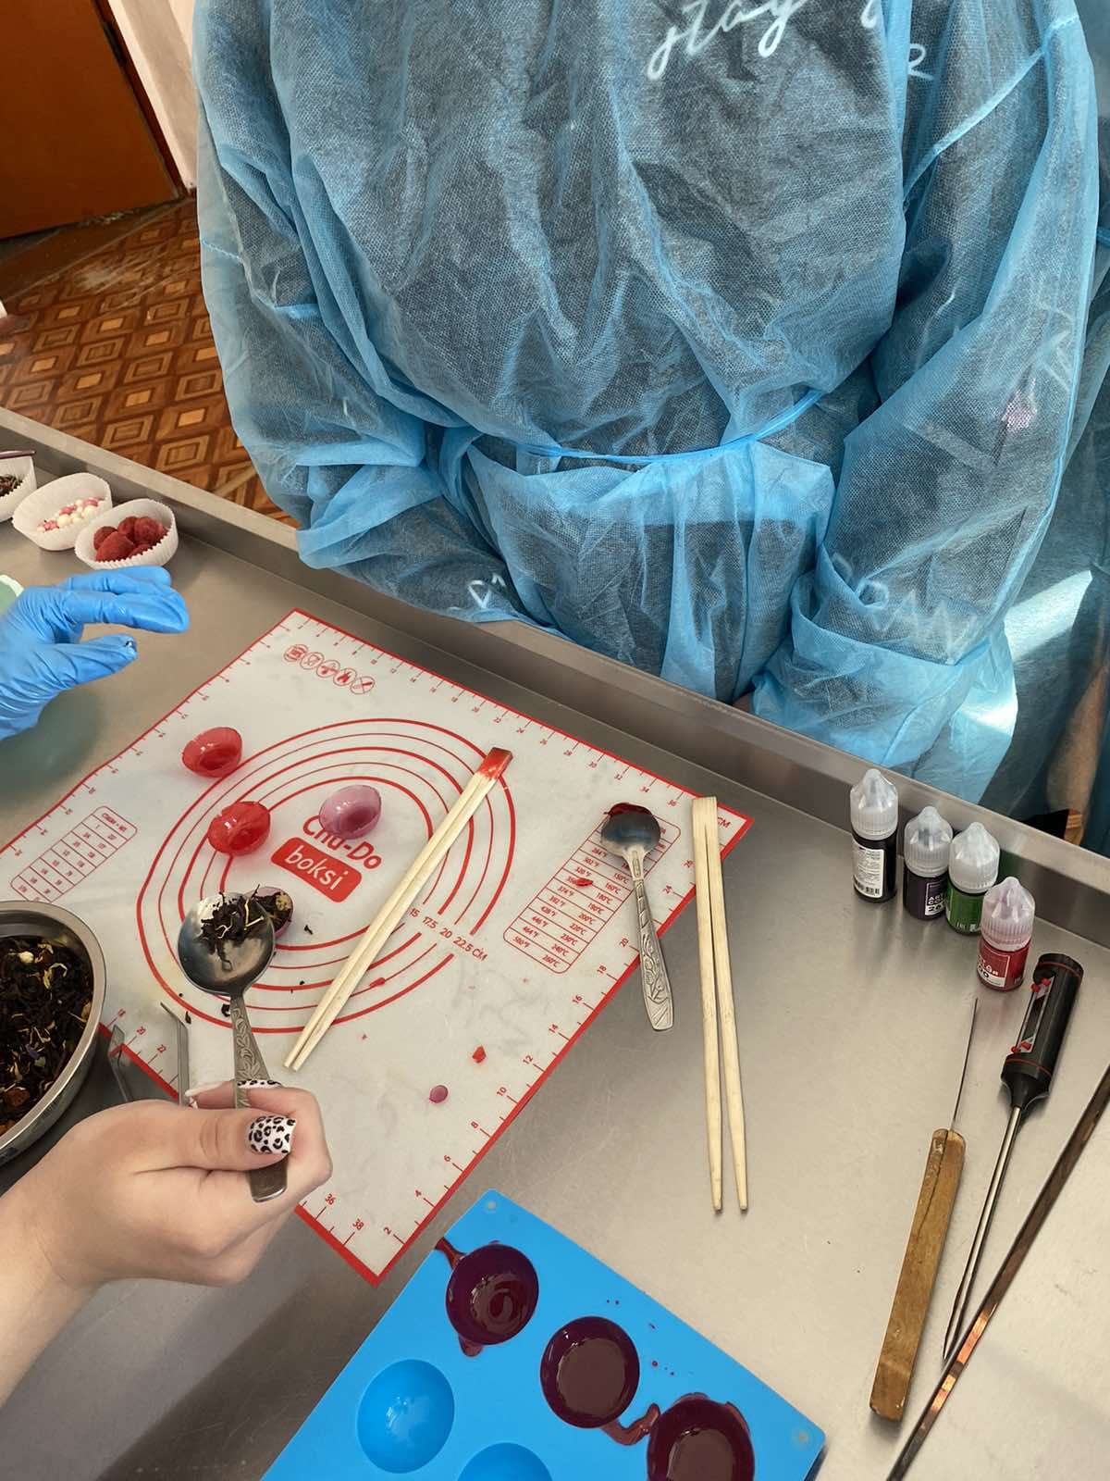
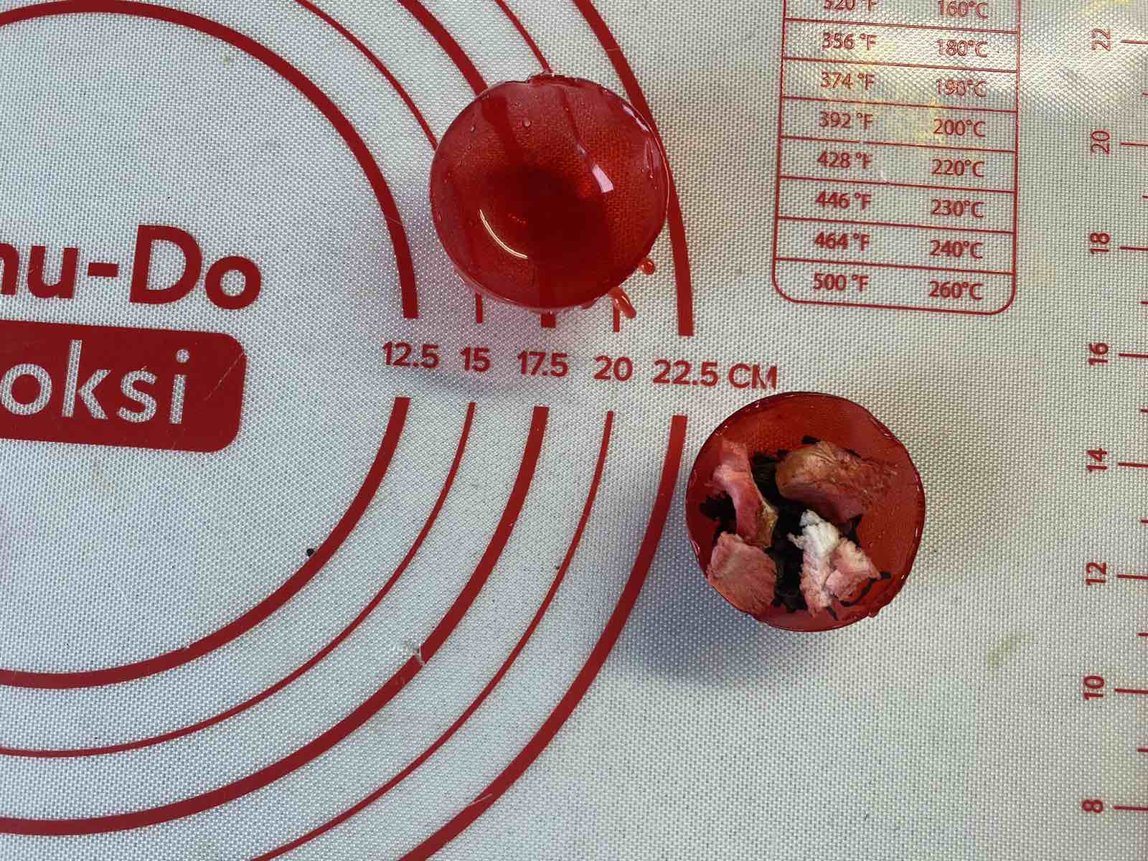
Когда основа готова, приступаем к наполнению бомбочки(наполняем только одну полусферу),для этого берём чай (желательно с фруктами и ягодами, чтобы смотрелось наряднее),можно так же добавить сушёные фрукты или ягоды ,взрывную карамель и т.д по своему усмотрению

Slide 10
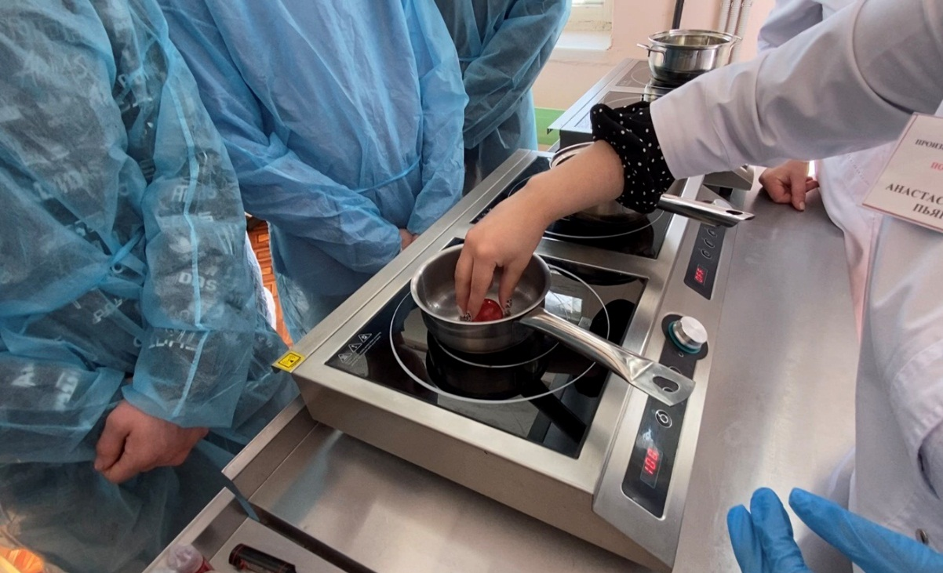
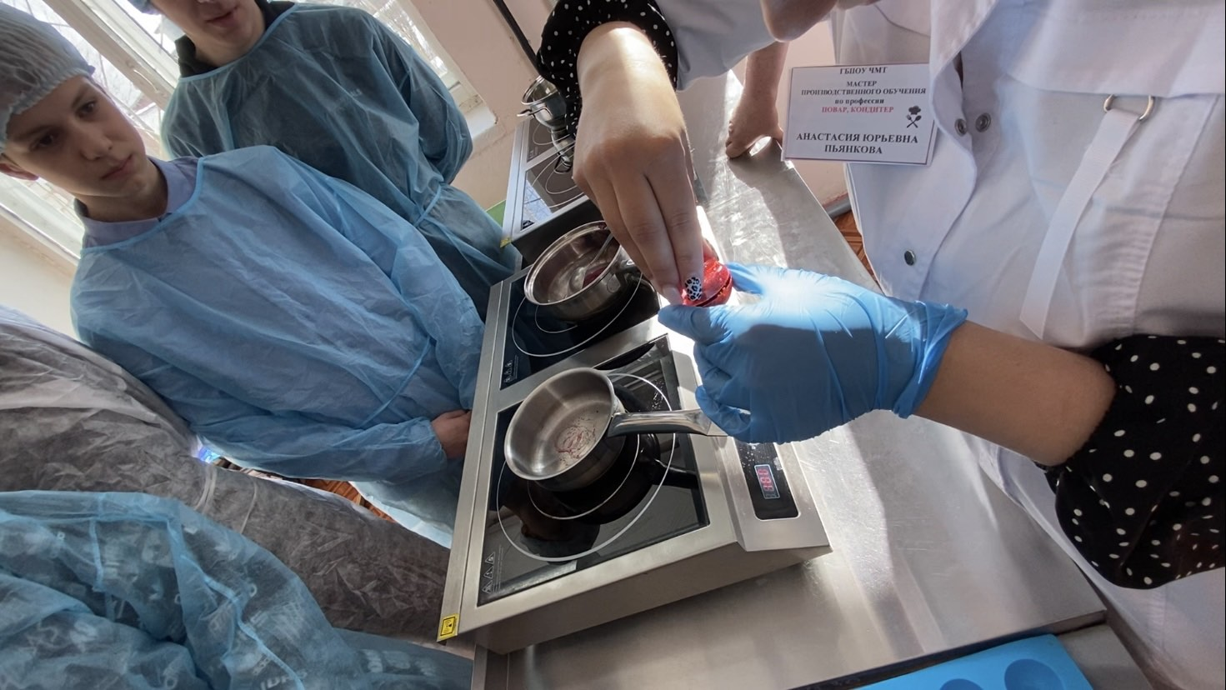
Далее берём сухую сковороду ,нагреваем её и пустые половинки, которые не наполненные, не много плавим и соединяем с половинкой наполненной чаем

Slide 11
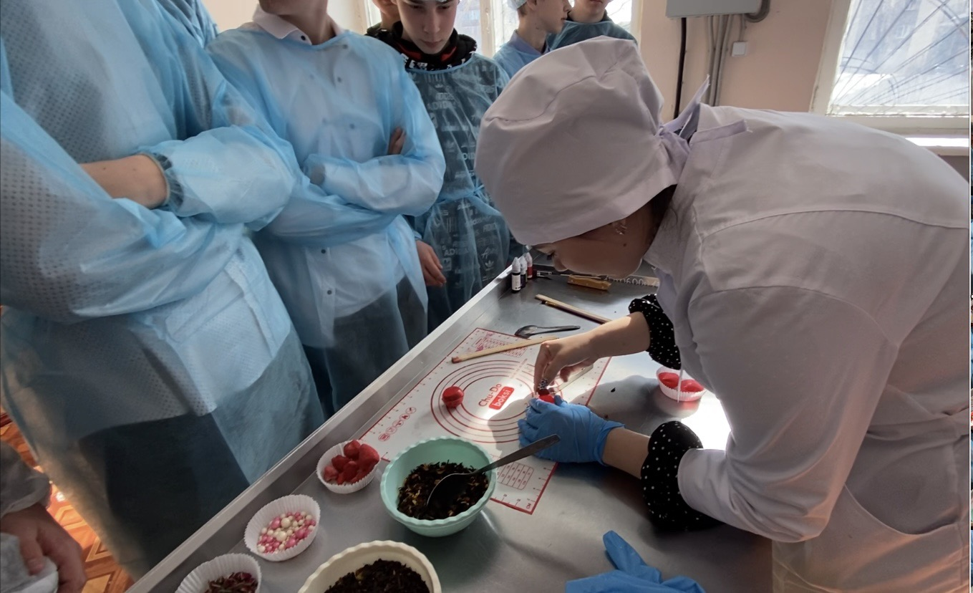
Когда полусферы готовы, украшаем их бутонами чайных цветов, фруктами и ягодами (на ваше усмотрение)

Slide 12
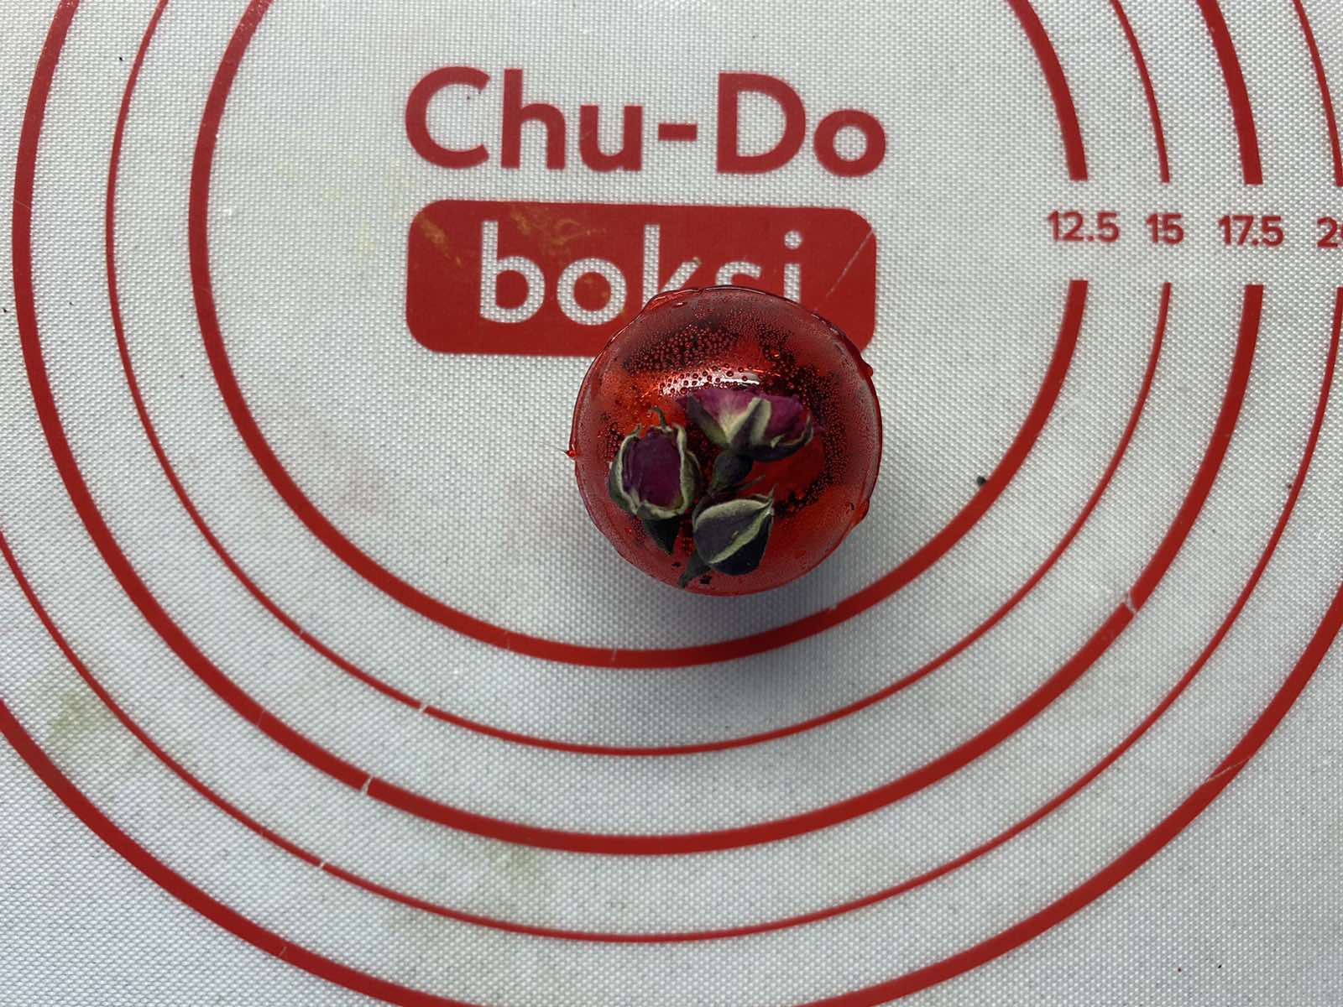
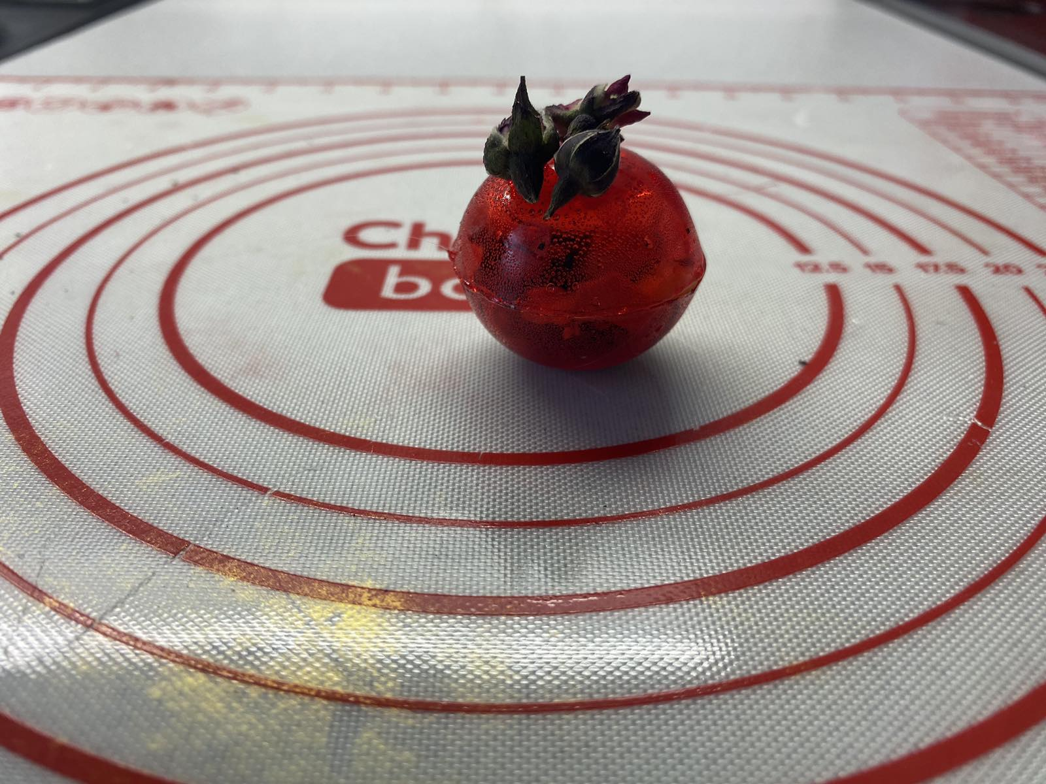
Чайные бомбочки готовы!

Slide 13
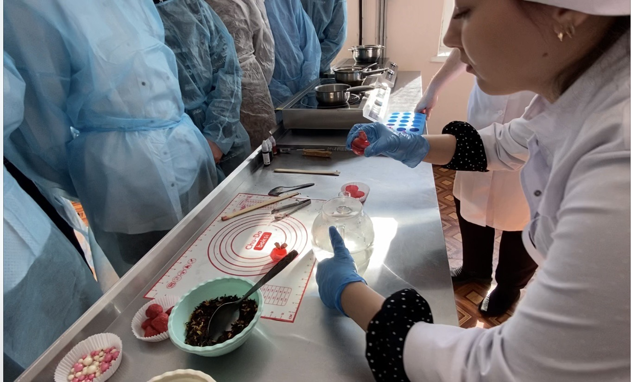
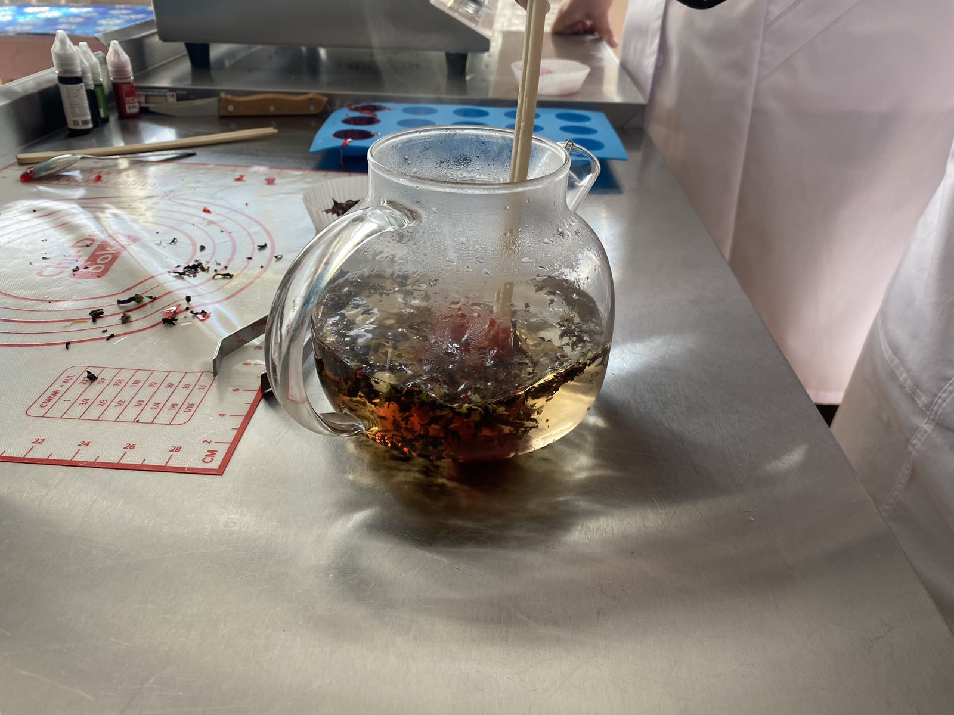
А теперь самое интересное!!!
Готовые чайные бомбочки мы опускаем во френч-пресс с кипятком и наблюдаем, как чайная бомбочка трескается, и чай начинает всплывать.
Потрясающее зрелище!

Slide 14
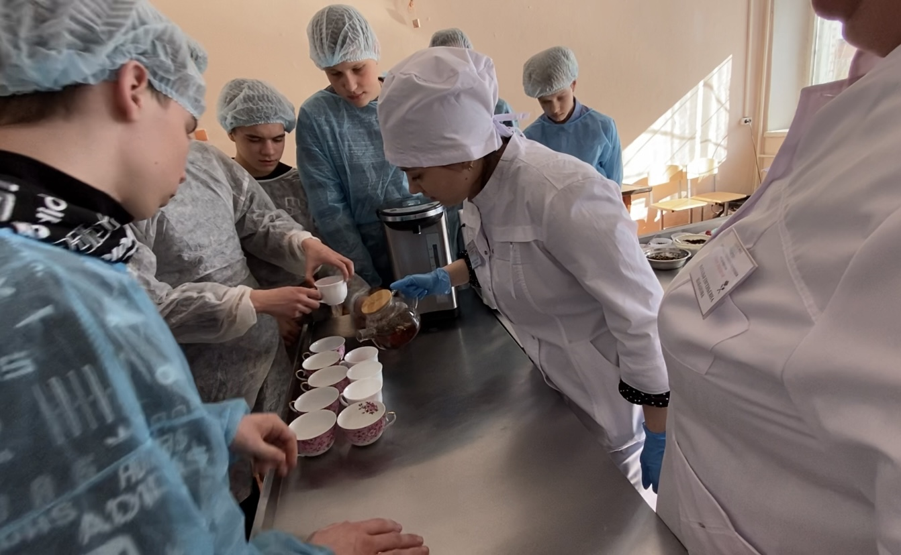
Даём чаю настояться 10-15 минут и дегустируем.
Приятного чаепития!

Slide 15
Спасибо за внимание!

